Slide 1

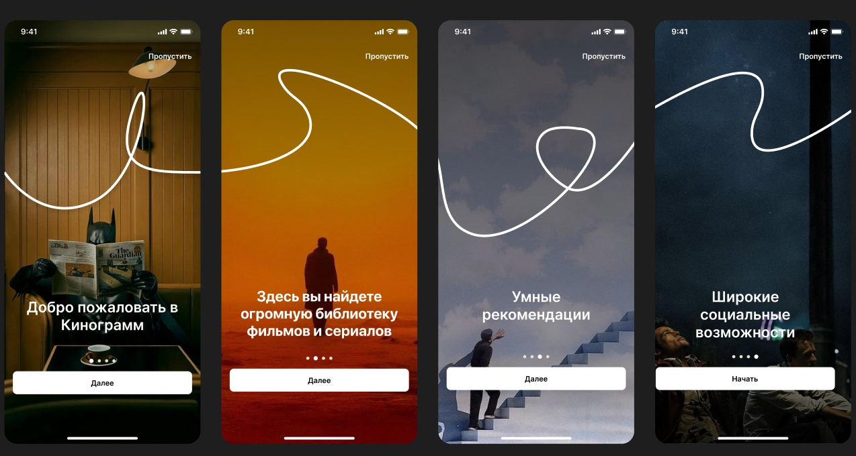
Онлайн-платформа для просмотра фильмов и сериалов

Slide 2
Проблема
Фрагментация контента
Неэффективные рекомендации
Ограниченные социальные возможности

Slide 3
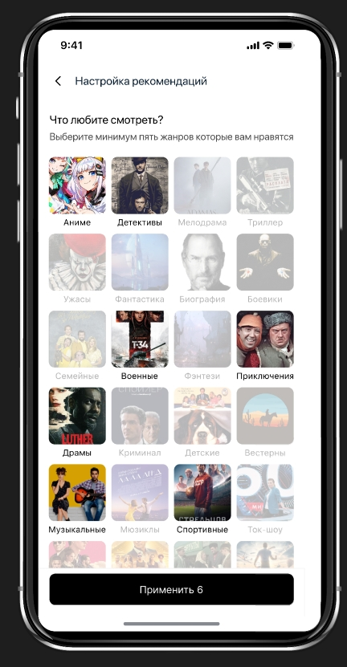
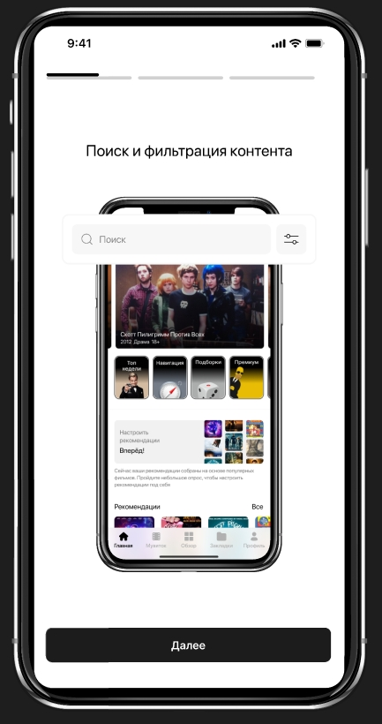
Решение
Объединение всех фильмов и сериалов на одной платформе для широкого выбора контента
Создание удобной и эффективной системы рекомендаций, учитывающей предпочтения пользователей
Возможность совместного просмотра и активного взаимодействия для формирования онлайн-сообщества

Slide 4
Сравнение с конкурентами
 | все фильмы и сериалы в одном месте | возможность совестного просмотра | расширенные социальные возможности | инновационные рекомендации | удобная система оплаты
Кинопоиск | - | - | - | + | -
Амедиатека | - | - | - | - | -
Окко | - | - | - | - | -
ИВИ | - | - | - | - | -
Кинограмм | + | + | + | + | +

Slide 5
Дорожная карта
Первый год
Квартал I-II: подготовка
Проведение маркетингового исследования и определение целевой аудитории.
Найм ключевых специалистов и формирование команды разработчиков.
Квартал III-IV: создание
Разработка минимально жизнеспособного продукта.
Проведение пилотных тестов с ограниченной аудиторией для оценки эффективности.
Второй год
Квартал I-II: развитие
Расширение функционала на основе обратной связи от пользователей.
Улучшение пользовательского опыта и адаптация под запросы рынка.
Квартал III-IV: масштабирование
Масштабирование продукта для привлечения новых пользователей.
Планирование стратегии расширения и партнерских отношений для дальнейшего роста.

Slide 6
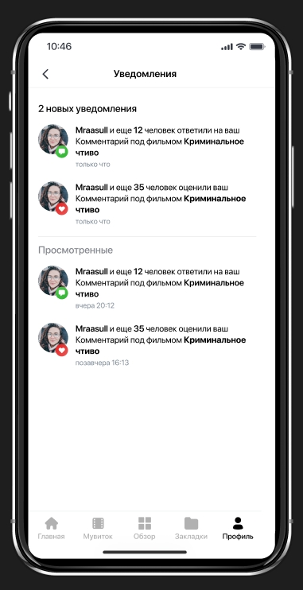
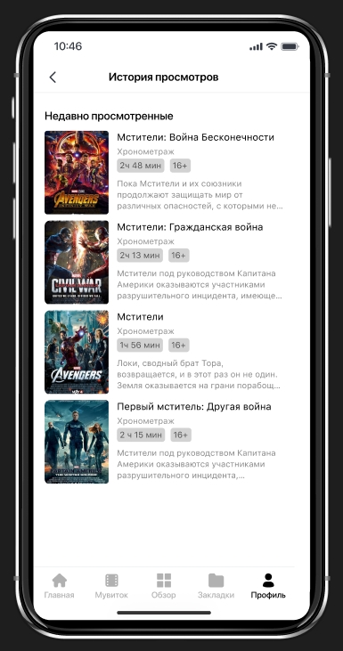
Команда проекта
Рагимов Темирлан - капитан
Рагимов Абдулджалил - бекэнд разработчик
Рамазанов Магомедрасул - дизайнер
Расулов Магомед - фронтенд разработчик
Гафурова Камила - маркетолог
Контакты:
temirlan.official@mail.ru

